Slide 1
Liite 2
Elinikäisen ohjauksen laadunhallinnan kehittäminen,
VOKES tilannekatsaus
Raimo Vuorinen, KT
Projektipäällikkö
Jyväskylän yliopisto, Koulutuksen tutkimuslaitos
ELO-ryhmän kokous
1.12.2016 Helsinki

Slide 2
Alkuperäinen suunnitelma:
Yhteydet valtakunnalliseen rinnakkaiseen ELO-toimintaan OKM, TEM, STM
Valtakunnallinen ELO-ryhmä
Tulossopimukseen
sisältyvä rajapinta
Toimeksiantona ELO laatu & evidence base
JY/KTL
KOHTAAMO
KEHA/TEM
ELO-TORI
15 ELO-ryhmää
Muut tutkimusyksiköt
Tuki ohjaamoille
Strateginen kehittämisprosessi
Vaiheistus
Laatutyö
Ohjaamomallin elementit
Oppiminen (osuva ohjaus)
Työalusta, kommunikaatio,
Työn dokumentaatio
Lisäarvo kohtaamolle
Koko projektin hallinta
Yhteismitallinen tieto
Tutkimusdata
Arviointidata
….
Monihallinnollisen TNO-toiminnan
laadun metakehikko kansallisena yhteistyönä
eri konteksteihin: perusopetus, lukio,
ammatillinen koulutus, korkea-aste,
aikuiskoulutus, TE-konteksti,
nuoriso, jne.
K-S ELO
2015
P-K ELO
Ohjaamo A
Ohjaamo A
E-S ELO
Työalusta
Ohjaamo A
Tutkimus- ja
kehittämistyhteistyö
Rajapinnat alueellisiin
ELO-ryhmiin
2016
Vertaisoppiminen
Benchlearning
Hyvien käytäntöjen jako
-> sisällön jalostaminen
verkossa olevaan pysyvään
tukeen ohjausalan
ammattilaisille
….
201X
….
….
….
….
….
Jne…
Jne…

Slide 3
Tarkennettu aikataulu 2016 - 2017
Työvaihe | Toimenpiteet | Aikataulu
Vaihe | - yhteenveto kansallisista ja kansainvälisistä ohjauksen laatukehikoista - rajapinta OPH:n julkaisemiin hyvän ohjauksen kriteereihin ja uusin opetussuunnitelmien perusteisiin - rajapinta TE-toimistojen ohjauksen laatukriteereihin (TEM 2013) - rajapinta käytössä oleviin kansainvälisiin arviointityövälineisiin ja elinikäisen ohjauksen eurooppalaisiin puitteisiin (2015) | Kesä-joulukuu 2016
2. Vaihe | - koonta eri toimijoiden arviointitiedon tarpeista - kartoitus ohjaukselta odotettavista tuloksista ja olemassa olevista indikaattoreista yhteissuunnittelu laatukehikoksi valtakunnallisten toimijoiden kanssa (Ministeriöt/OPH/KARVI/Kohtaamo-hanke, yhteistyökokous tammikuu) | Tammi-Helmikuu 2017
3. Vaihe | - Saadun palautteen perusteella esitys kehikon toteutuksesta ja testaamisesta 2017-20 | Maaliskuu 2017

Slide 4
Täsmennettävät uudet rajapinnat:
Ammatillisen koulutuksen reformin eteneminen
TE-palvelujen uudelleen organisoituminen
Opetussuunnitelman uusien perusteiden käyttöönotto peruskouluissa ja lukioissa
Ohjaamojen asemoituminen alueellisesti
Kohtaamon verkko-ohjauspalvelun eteneminen
KARVI – koulutuksen nivelvaiheiden arviointi
Omalinja –hanke (http://omalinja.fi) ja sen tuottamat arviointityövälineet

Slide 5
Kehittämistyön ulottuvuudet
Ulottuvuus\vaihe | Panokset (voimavarat) | Prosessit (palvelut) | Tulokset (muutos) | Vaikuttavuus (yhteiskunnalli-sesti pysyvät tulokset)
Julkinen päätöksenteko | esim. lainsäädäntö, määrärahat | esim. päätösten implementointi ja seuranta | esim. valittujen poliittisten tavoitteiden saavuttaminen | esim. yhteiskunnan arvoperusteisten tavoitteiden saavuttaminen: hyvinvoinnin parantuminen
Palvelu- järjestelyt | esim. organisaation resurssipäätökset, työn- ja vastuunjako | esim. toiminnan organisointi, arviointi ja kehittäminen, palveluiden tuottamisen tavat | esim. sovitut palvelut toteutuvat, palveluja on tarjolla niitä tarvitseville | esim. palvelujen piiriin valikoituu yhä paremmin asiakkaita (kohtaanto)
Asiakkaalle näkyvät palvelut | esim. ammattilaisten osaaminen, menetelmien kehittäminen, asiakkaan elämäntilanne | esim. ohjausinterven-tiot ja ohjelmat, mitattu asiakastyytyväi-syys | esim. valintojen selkeytyminen, koulutukseen hakeutuminen, työllistyminen, identiteetin Selkiytyminen | esim. henkilökohtaisen hyvinvoinnin ja onnellisuuden pitkäkestoinen lisääntyminen

Slide 6
Esimerkkejä rinnakkaisista kv. laatukehikoista

Slide 7
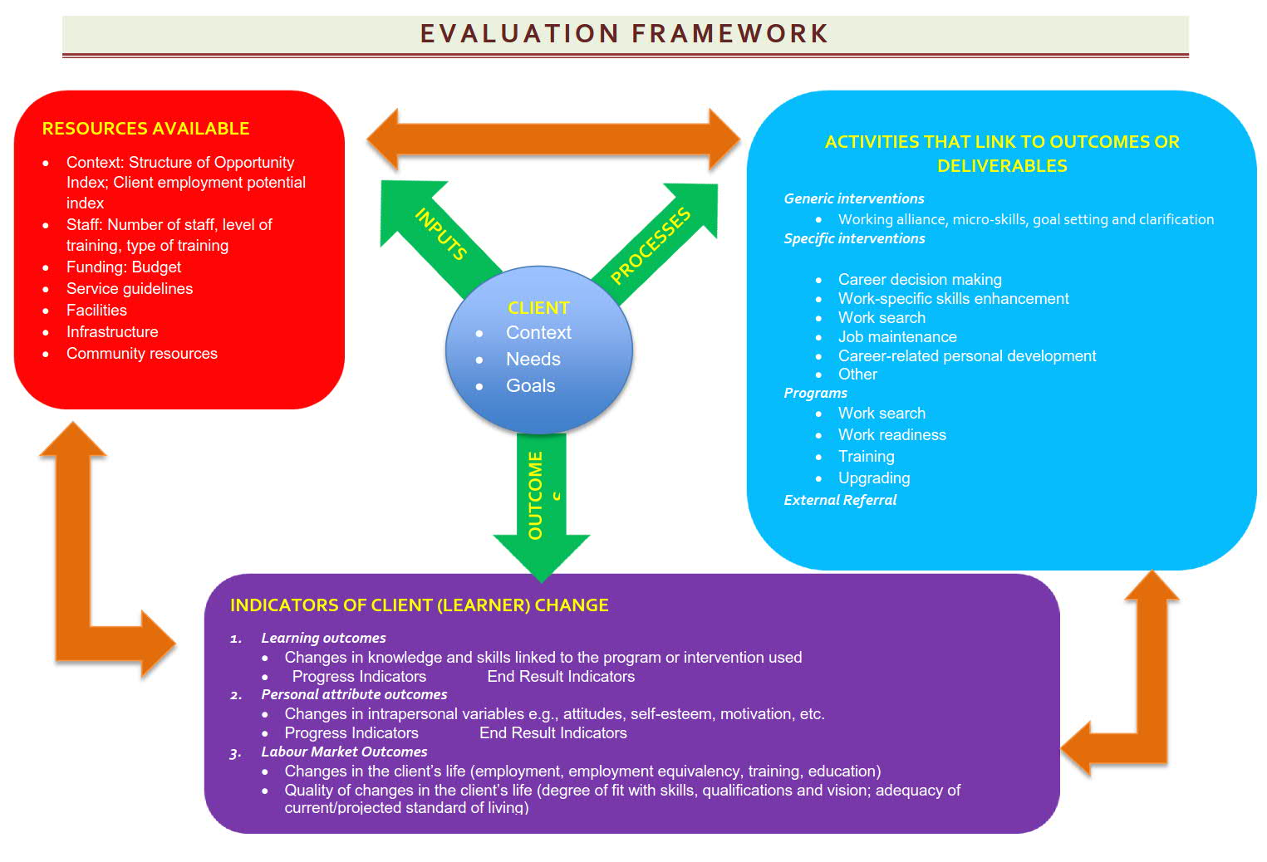
Canadian Research Working Group
on Evidence-based Practice for Career Development 2015:

Slide 8
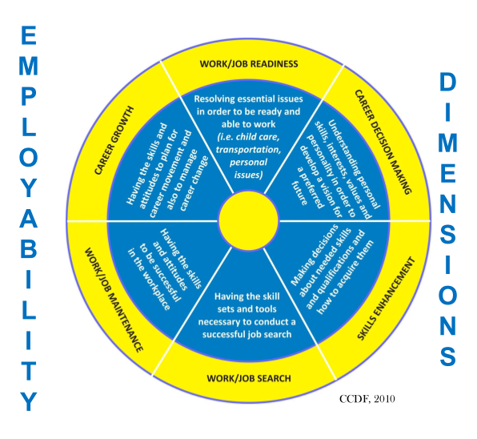
Canadian Research Working Group
on Evidence-based Practice for Career Development 2015:

Slide 9
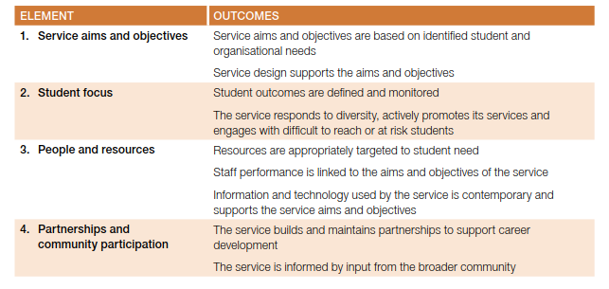
Australia: Cica 2014
Benchmarking Resource

Slide 10
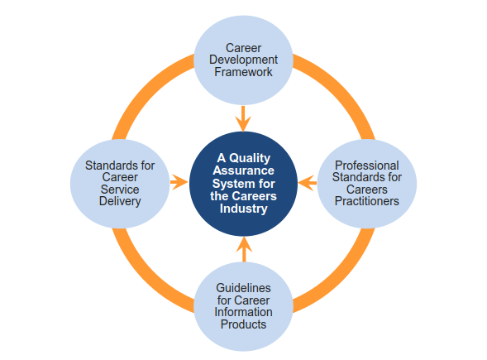
Saudi-Arabia:
QA system for careers industry

Slide 11
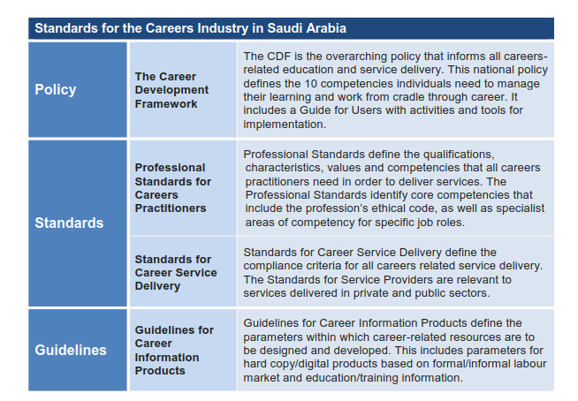

Slide 12
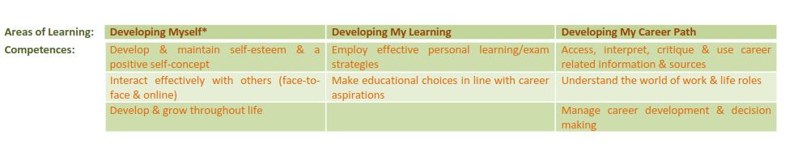
Ireland: Career Learning & Development

Slide 13
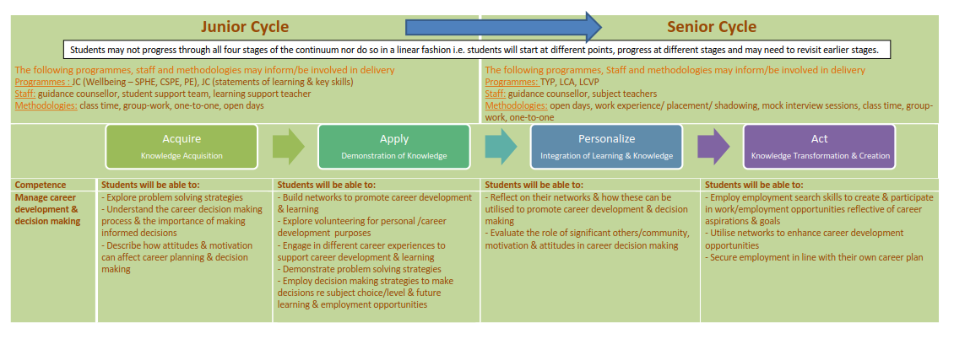
Ireland: Career Learning & Development

Slide 14
Yhteistyökokoukset
Omalinja hanke 13.10.
Kohtaamo –verkko-ohjauksen työryhmä ja CCDF 20.10.
KARVI – nivelvaiheiden arviointi 28.11.
Tulossa
  Työelämä –tutka ja kokonaisarviointi 12.12.
  Työkokous ohjauksen tuloksen yhteiseksi määrittelyksi (TEM, KARVI, Kohtaamo, OPH, Vokes) ehdotus 16., 19. tai 20.1.2017 Helsingissä

Slide 15
Kiitos!
Lisätietoja:
Raimo Vuorinen, KT
Koulutuksen tutkimuslaitos
PL 35
40014 Jyväskylän yliopisto
Puh. +358-50-3611909
Fax +358-14-617418
email: raimo.vuorinen@jyu.fi
LinkedIn: https://fi.linkedin.com/in/raimovuorinen
Skype: vuorai

